Slide 1
Le diaconat permanent
Octobre 2016

Slide 2
Le diaconat permanent
Ordonné
pour l’amour du Christ et
l’annonce de son Evangile,
pour le service de l’Eglise
et de tout homme.

Slide 3
Le diaconat permanent
PRESENTATION

Slide 4
Le diaconat permanent
Une histoire dans l’Eglise
Situation actuelle
Qu’est-ce qu’un diacre ?
Triple dimension
- Pourquoi ordonner des diacres ?
Etre diacre
La formation
Le groupe d’accompagnement
Lectorat et acolytat
L’ordination
La lettre de mission
Prière pour les vocations et le diaconat
Contacts

Slide 5
Une histoire dans l’Eglise
Actes des Apôtres 6, 1-6
En ces jours-là, comme le nombre des disciples augmentait, les frères de langue grecque récriminèrent contre ceux de langue hébraïque, parce que les veuves de leur groupe étaient désavantagées dans le service quotidien.
Les Douze convoquèrent alors l’ensemble des disciples et leur dirent : « Il n’est pas bon que nous délaissions la parole de Dieu pour servir aux tables.
Cherchez plutôt, frères, sept d’entre vous, des hommes qui soient estimés de tous, remplis d’Esprit Saint et de sagesse, et nous les établirons dans cette charge.
En ce qui nous concerne, nous resterons assidus à la prière et au service de la Parole. »
Ces propos plurent à tout le monde, et l’on choisit : Étienne, homme rempli de foi et d’Esprit Saint, Philippe, Procore, Nicanor, Timon, Parménas et Nicolas, un converti au judaïsme, originaire d’Antioche.
On les présenta aux Apôtres, et après avoir prié, ils leur imposèrent les mains.
St Etienne

Slide 6
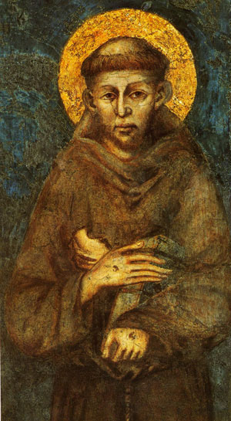
Une histoire dans l’Eglise
De l’Eglise primitive au début Moyen Age :
Le sacrement de l’ordre est constitué de trois degrés : diacre, prêtre et évêque
Diacre = charité et gestion matériel des biens de l’Eglise, rattaché directement à l’évêque.
Au XIIème siècle, diaconat permanent disparaît pour n’être qu’une étape vers la prêtrise
St François d’Assise

Slide 7
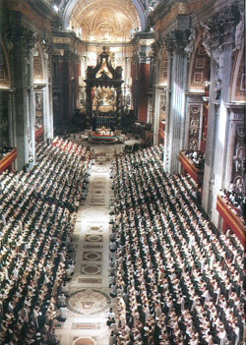
Une histoire dans l’Eglise
Concile de Vatican II :
ré-institue le diaconat permanent en 1965
« Signe et sacrement du christ,
qui n’est pas venu pour être servi
mais pour servir »

Slide 8
Une histoire dans l’Eglise
Le statut des diacres permanents est régi par :
les textes de Vatican II,
le Motu Proprio de Paul VI Sacrum Diaconatus Ordinem du 18 juin 1967,
le Directoire du 22 février 1998 de la Congrégation pour le clergé.
Par ailleurs, le Motu proprio Omnium in mentem du 26 octobre 2009 rectifie deux canons qui traitent du statut du Diacre, les canons 1008 et 1009.

Slide 9
Situation actuelle
Le diaconat permanent est maintenant une réalité
de la vie d’Eglise :
- 2.536 diacres permanents en France
88 pour le diocèse de Strasbourg (fin 2016)
Première ordination diocèse de Strasbourg : 1981

Slide 10
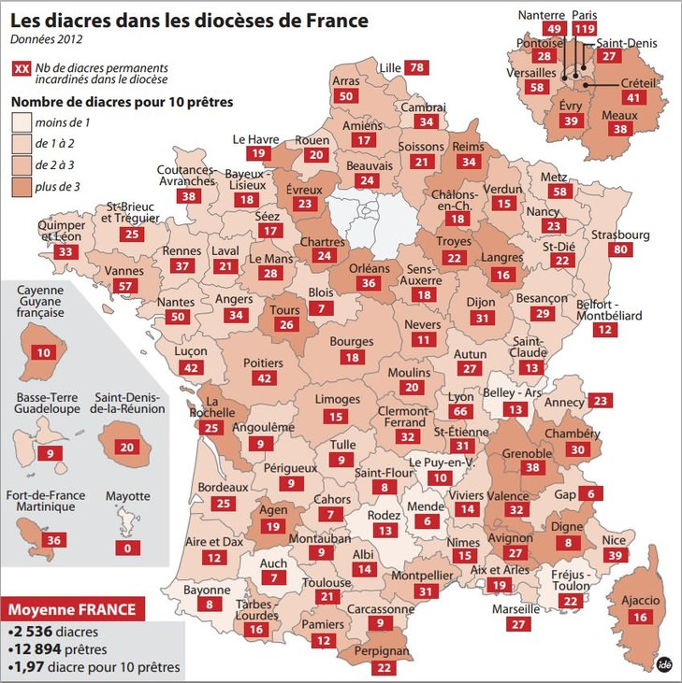
Situation actuelle

Slide 11
Qu’est-ce qu’un diacre ?
Le diaconat constitue le premier degré du sacrement de l’ordre.
On distingue :
le diacre en vue de l’ordination presbytérale, qui quelques années après est ordonné prêtre,
- du diacre permanent, dont l’état est définitif et qui ne deviendra pas prêtre

Slide 12
Qu’est-ce qu’un diacre ?
Retraité ou en activité professionnelle :
collaborateur de l’évêque et des prêtres pour servir la diaconie de l’Eglise
la présence du diacre vise d’abord et avant tout à rappeler cette mission diaconale à l’Eglise toute entière, dans l’établissement de liens solidaires dans un esprit de communion fraternelle
bénévole, il n’est pas salarié par le diocèse, et s’assume seul financièrement, par le revenu d’un travail salarié ou de ses droits à la retraite.

Slide 13
Qu’est-ce qu’un diacre ?
Célibataire ou marié :
par son baptême, puis le sacrement de l’ordination par l’évêque, le diacre est configuré au Christ serviteur.
s’il est marié, l’engagement de vie et de don mutuel qu’il a pris avec son épouse le jour de son mariage, reçoit une grâce nouvelle dans le sacrement de l’ordination. L’épouse est une part vitale dans l’être de son époux diacre.

Slide 14
Qu’est-ce qu’un diacre ?
Présent dans les réalités du monde d’aujourd’hui :
l’attention généreuse du diacre est visible en premier lieu dans sa vie de famille, ses relations de travail, et ses relations sociales.
il reçoit une mission de l’évêque selon ses charismes, les besoins de la communauté chrétienne, et cela dans la mesure de ses possibilités et de sa disponibilité.

Slide 15
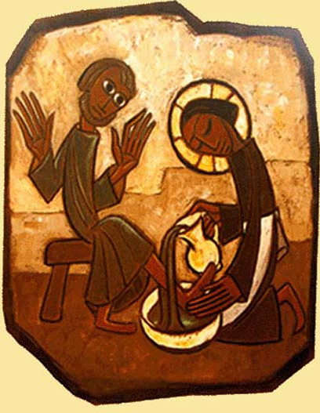
Triple dimension
Pour comprendre le diaconat, il ne faut pas partir de ce que fait le diacre.
Il faut partir de ce qu’il est : présence sacramentelle du Christ serviteur.
Ce n’est pas quelqu’un qui serait plus serviable que les autres ou plus généreux, ou plus disponible.
Le diacre n’est ni un super laïc, ni un sous prêtre. C’est un diacre. Il n’est pas là pour remédier au manque de prêtre.

Slide 16
Triple dimension
Le diacre manifeste au milieu de nous et du monde la figure du Christ serviteur. Il sert ainsi la communauté dans trois dimensions :
La charité : dans la diversité de ses tâches et ses engagements, le diacre s’engage et engage les chrétiens à être témoins actifs de l’amour de Dieu pour les hommes.
La Parole : les diacres sont les témoins de la Parole vivante de Dieu, dans leurs rencontres, ou à la messe où ils peuvent proclamer l'Evangile et faire les homélies.

Slide 17
Triple dimension
Le diacre manifeste au milieu de nous et du monde la figure du Christ serviteur. Il sert ainsi la communauté dans trois dimensions :
La charité : dans la diversité de ses tâches et ses engagements, le diacre s’engage et engage les chrétiens à être témoins actifs de l’amour de Dieu pour les hommes.
La Parole : les diacres sont les témoins de la Parole vivante de Dieu, dans leurs rencontres, ou à la messe où ils peuvent proclamer l'Evangile et faire les homélies.

Slide 18
Triple dimension
La liturgie :
aux cotés du prêtre durant l’Eucharistie, il rend présentes les personnes éloignées, les « chrétiens du seuil », et rassemble tout ce qui est vécu dans notre société, offert comme « fruit du travail des hommes ».
le diacre peut baptiser, recevoir le consentement des époux lors de leur mariage, et comme tous paroissiens, célébrer les funérailles, animer un temps de prière ou une célébration de la parole.

Slide 19
« Faire » ou « Etre » ?
Le diacre peut donc faire des choses très diverses selon :
ses charismes personnels,
les besoins de la communauté de paroisse et
sa disponibilité.
Mais être diacre,
ce n’est pas seulement « faire »,
c’est surtout « être ».

Slide 20
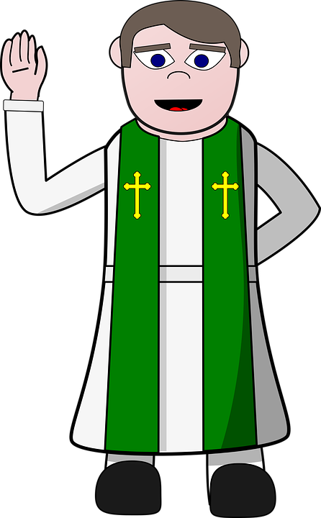
Pourquoi ordonner des diacres ?
Certainement pas pour faire face au manque de prêtre.
Les diacres ne sont pas ordonnés à la présidence des communautés.
Les prêtres resteront toujours indispensables dans l'Eglise et la diminution de leur nombre comme leur vieillissement doivent rester une préoccupation pour l'Eglise de ce temps.

Slide 21
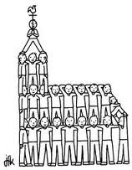
Pourquoi ordonner des diacres ?
Et les laïcs engagés …
Les diacres ne prétendent pas prendre leur place.
C'est ensemble, évêques, prêtres, diacres, laïcs, que nous formons l'Eglise et que nous collaborons pour le bien de tous.
De plus, les diacres ne se définissent pas avant tout par les tâches qu'ils accomplissent, mais par le signe du Christ serviteur qu'ils sont du fait de leur ordination.
Cela ne remet pas en cause l'importance de la participation des laïcs à la vie de l'Eglise.

Slide 22
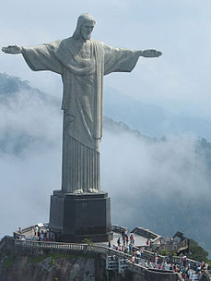
Pourquoi ordonner des diacres ?
L’Eglise a besoin des diacres car elle a besoin de serviteurs qui soient aussi signes.
En dehors et dans l’Eglise, les diacres sont témoins et signes du Christ Serviteur. Ils rappellent à tous que l’Eglise est fidèle au Christ lorsqu’elle se fait servante, accueillante et proche de tous.
Les diacres sont consacrés pour exprimer au nom du Christ et de l’Eglise, la priorité évangélique pour les pauvres et les petits, les exclus de la vie sociale qui restent souvent au seuil de l’Eglise.

Slide 23
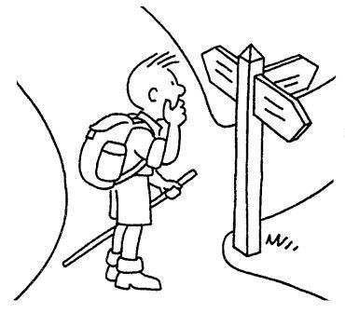
Etre diacre
C’est tout d’abord un chemin de foi qui répond à un appel de Dieu. Appel et chemin qu’il convient d’inscrire dans le durée et la prière.
L’interpellation : c’est l’Eglise (via le curé de la paroisse, ou via un mouvement d’Eglise) qui sollicite pour le ministère diaconal, en fonction des besoins du diocèse et des aptitudes perçues.
La présentation : dans ce cas le postulant se propose lui-même au discernement de l’Eglise. Cela suppose un discernement personnel préalable dans la prière, appuyé par un accompagnement spirituel.

Slide 24
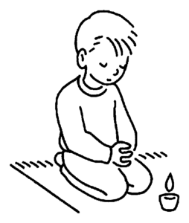
Etre diacre
Le discernement et l’accompagnement
Le cheminement débute (y compris pour l’épouse), par deux années de discernement dans un groupe de recherche avec d’autre postulants se réunissant 1 jour ou week-end par mois.
C’est un lieu d’échange fraternel, de vérification et d’approfondissement de la vie spirituelle.
Cette période de discernement doit permettre de vérifier si le ministère diaconal paraît ou non correspondre à un appel du Seigneur.

Slide 25
Etre diacre
Le discernement et l’accompagnement
Pour les épouses, il s’agit de trouver la liberté spirituelle de dire « oui » ou « non » à la perspective de l’ordination.
Parallèlement, le postulant devra également suivre le cycle de formation diocésain d’initiation théologique (1 samedi par mois sur 2 ans + 1 soirée par mois).

Slide 26
Formation
La formation
Elle s’étend sur 6 années (1 jour ou weed-end par mois) :
3 années de formation initiale avant l’ordination, puis 3 années de formation complémentaire.
Pour qu’elles soient parties prenantes de ce cheminement, les épouses sont invitées à y participer.
La formation doit permettre de progresser :
- humainement,
- spirituellement,
- dans l’intelligence de la foi,
et de développer des compétences pastorales et liturgiques.

Slide 27
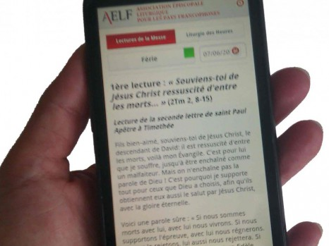
Etat de vie
Les hommes mariés doivent avoir 35 ans accomplis et au moins 10 ans de mariage lors de l’ordination.
Les célibataires doivent avoir 25 ans accomplis lors de l’ordination.
L’état de vie au moment de l’ordination est conservé, notamment en cas de veuvage.
Les diacres s’engagent comme tous ministres ordonnés de l’Eglise Catholique a célébrer la liturgie des heures.

Slide 28
Le groupe d’accompagnement
Durant les 3 ans qui précèdent l’ordination, un groupe d’accompagnement spécifique, chargé de soutenir le cheminant et son épouse, se réunit une fois par trimestre, afin de contribuer au discernement de la vocation, de réfléchir à la future mission confiée et de préparer l’accueil par la communauté locale du futur diacre.
Ce groupe d’une douzaine de personne, composé de paroissiens, de collègues de travail, de connaissances et d’amis, est animé par un diacre référent et le curé de la paroisse.

Slide 29
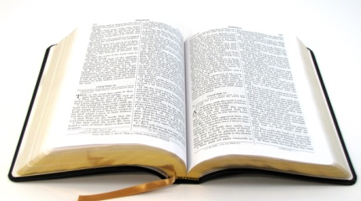
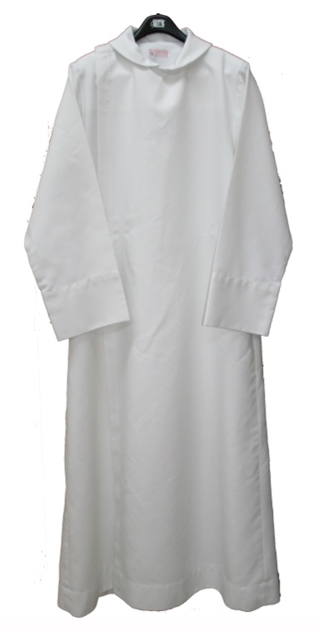
Lectorat et Acolytat
Six mois avant l’ordination, le diacre est institué au lectorat et à l’acolytat dans sa paroisse. Il reçoit alors une aube pour signifier sa fonction de service.
Le lectorat est institué pour la fonction de proclamation de la Parole de Dieu dans l’assemblée liturgique.
L’acolytat pour s’occuper du service de l’autel et d’aider ainsi le prêtre dans les fonctions liturgiques (messe), et notamment pour distribuer l’Eucharistie.

Slide 30
L’ordination
L’ordination, elle, est signifiée par l’imposition des mains de l’évêque :
- elle est un acte de l’Eglise : toute la communauté est concernée.
- elle confère un don de l’Esprit, un charisme, une « grâce sacramentelle »en vue de la charge confiée.
elle fait entrer dans un « ordre » : le ministère diaconal s’exerce en lien avec l’évêque, les prêtres et les autres diacres.
Elle engage dans le service apostolique : le diacre entre dans le ministère hérité des Apôtres.

Slide 31
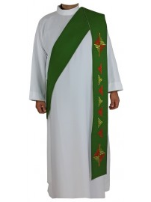
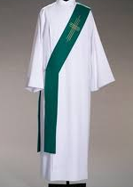
L’ordination
Comme les prêtres et les évêques, les diacres reçoivent le sacrement de l’Ordre. C’est un don et un engagement à vie.
Lors de l’ordination, le diacre se voit remettre une étole transversale (de gauche à droite ) et l’évêque lui remet l’Evangéliaire pour marquer sa charge d’annoncer la Bonne Nouvelle.

Slide 32
La lettre de mission
Les missions confiée à un diacre sont formalisées dans une lettre de mission.
Cette lettre de mission est établie pour un temps déterminé, permettant de définir le ministère et d’en préciser l’orientation, les modalités d’exercice.
La lettre de mission manifeste publiquement qu’il s’agit d’une mission reçue de l’évêque et reconnue par lui.

Slide 33
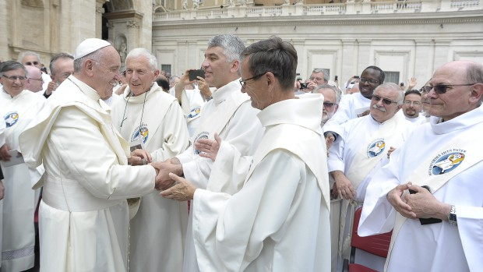
Le diaconat permanent

Slide 34
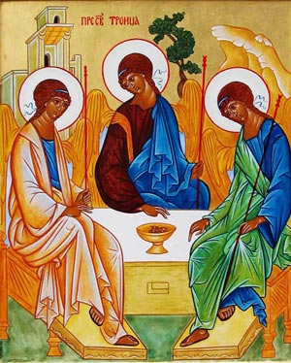
Prière
Dieu, toi qui est Père,
nous te rendons grâce pour la mission de chaque chrétien, la vocation de tout baptisé, configuré au Christ prêtre, prophète et roi :
prêtre dans le sacerdoce de la nouvelle Alliance par une vie donnée,
prophète par l’annonce de la Parole de Dieu,
roi en mettant tout sous la mouvance de l’Esprit.
Loué sois-tu, Dieu notre Père !
1/3

Slide 35
Prière
Dieu, toi qui est Fils,
nous te rendons grâce pour les sacrements qui nous conduisent à toi, et plus particulièrement pour le sacrement de l’ordre :
sacrements de l’ordre épiscopal et de l’ordre presbytéral configurés au Christ Pasteur, et
sacrement de l’ordre diaconal configuré au Christ Serviteur, donné pour marquer la manière dont le Christ se met au service de son peuple et des hommes.
Loué sois-tu, Jésus-Christ !
2/3

Slide 36
Prière
Dieu, toi qui est Esprit Saint,
nous te rendons grâce pour le concile de Vatican II, qui, il y a 50 ans, rétablissait le diaconat permanent dans l’Église :
diaconat permanent donné pour que des hommes engagés dans la société soient signe de l’Église,
collaborant avec les évêques et les prêtres, pour annoncer la Bonne Nouvelle de l’Évangile, se mettant au service de la liturgie et au service de la charité à l’exemple du Christ.
Loué sois-tu, Esprit Saint !
3/3

Slide 37
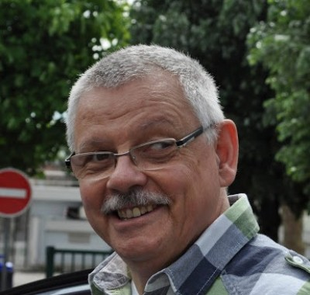
Contacts
RESPONSABLE du
DIACONAT PERMANENT
pour le diocèse d’Alsace :
Père Jean STAHL
4 rue de Palerme
67000 STRASBOURG
Tél : 06 85 02 22 97
stahl.jean@wanadoo.fr

Slide 38
Diaconat Permanent
Merci de votre attention !

